Slide 1
Телекоммуникации и сетевая безопасность

Slide 2
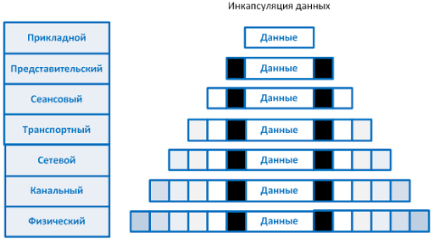

Slide 3
TCP/IP
TCP/IP (Transmission Control Protocol/Internet Protocol) – это набор протоколов, которые управляют перемещением данных от одного устройства к другому.
IP – это протокол сетевого уровня, который предоставляет сервисы маршрутизации датаграмм.
Двумя основными протоколами, работающими на транспортном уровне, являются TCP и UDP.

Slide 4
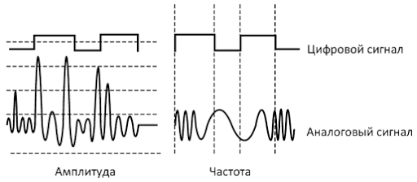
Типы передачи
Аналоговая и цифровая
Асинхронная и синхронная
Однополосная и широкополосная

Slide 5
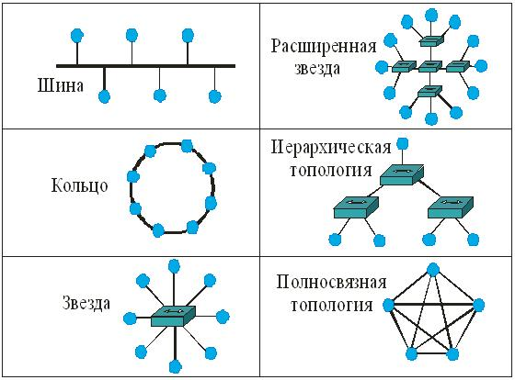
Организация локальных вычислительных сетей
Топологии сетей:
Кольцо
Шина
Звезда
Полносвязная топология

Slide 6
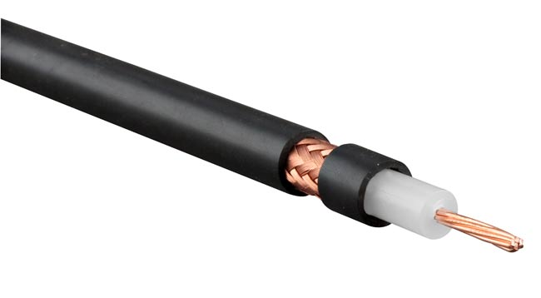
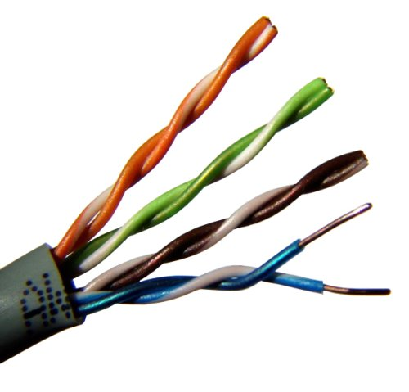
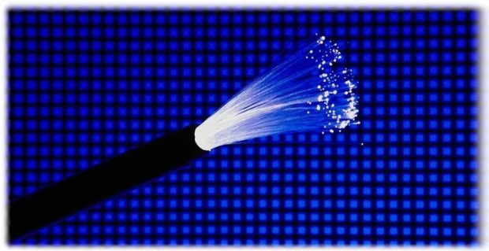
Кабели:
Коаксиальный
Витая пара
Оптоволоконный

Slide 7
Протоколы маршрутизации
Динамический протокол
Статический протокол
Протоколы дистанционно- векторной маршрутизации
Протоколы маршрутизации по состоянию канала

Slide 8
Сетевые устройства
Повторители
Мосты
Маршрутизаторы
Коммутаторы

Slide 9
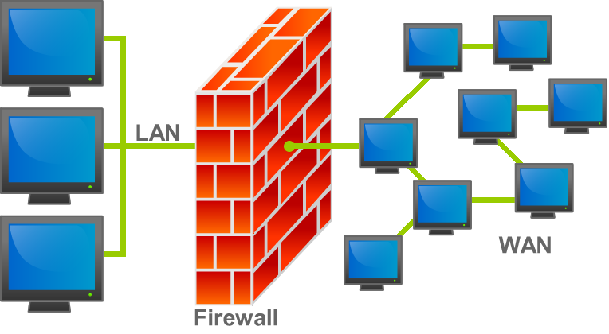
Межсетевые экраны
С фильтрацией пакетов
С контролем состояния
Прокси
Прокси ядра
С динамической фильтрацией пакетов

Slide 10
Сетевые сервисы и Протоколы
Сетевые операционные системы
Служба доменных имён
DNS в Интернет
NIS
Службы каталогов

Slide 11
Удаленный доступ
С точки зрения безопасности удаленного доступа, наиболее важны три правила:
Все пользователи должны быть полностью аутентифицированы на оборудовании удаленного доступа перед началом его использования.
Не должно допускаться использования скрытого или ненадлежащего доступа к коммуникационным каналам.
После прохождения аутентификации, пользователи должны получать доступ только к тем сервисам, использование которых им разрешено, и ни к чему более.

Slide 12
Руткит — набор программных средств для обеспечения:
маскировки объектов (процессов, файлов, директорий, драйверов)
контроля (событий происходящих в системе)
сбора данных (параметров системы)
Классификация руткитов:
По уровню привилегий
Уровень пользователя (user-mode)
Уровень ядра (kernel-mode)
По принципу действия
изменяющие алгоритмы выполнения системных функций (Modify execution path)
изменяющие системные структуры данных (Direct kernel object manipulation)

